Slide 1
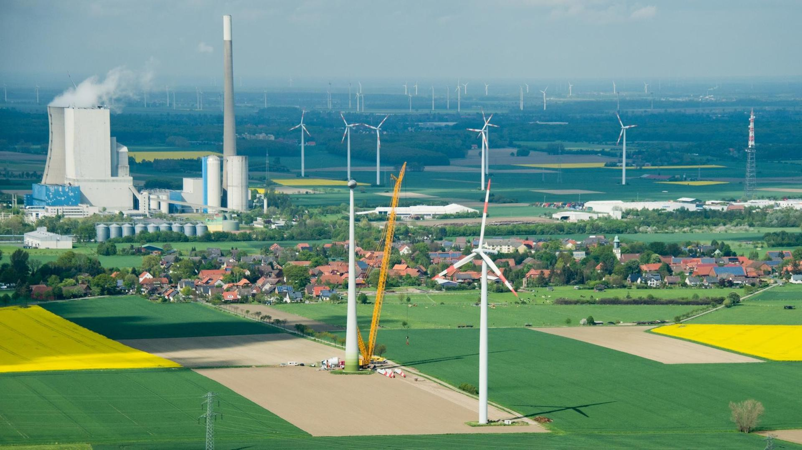
Die Energiewende ist gescheitert-Wie können wir die Zerstörung von Industrie und Natur stoppen ?
Landschaftsschutz westlicher Bodeensee e.V. Milchwerk Radolfzell
17.10.2024, 19:00
Prof. Dr. Fritz Vahrenholt

Slide 2
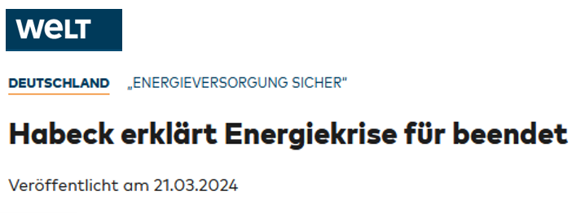
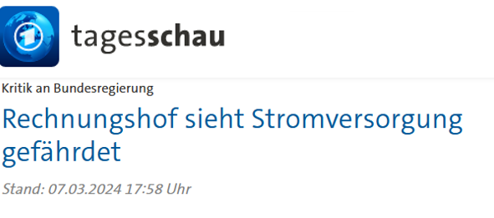

Slide 3
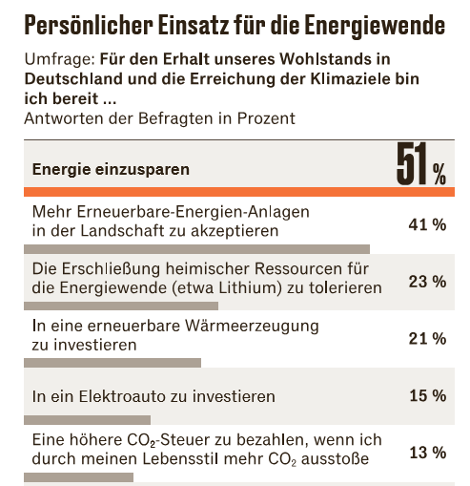
Handelsblattumfrage 7/2024: Die Zustimmung zur Energiewende sinkt
Frage:
Für den Erhalt unseres Wohlstandes in Deutschland und die Erreichung der Klimaziele bin ich bereit....

Slide 4
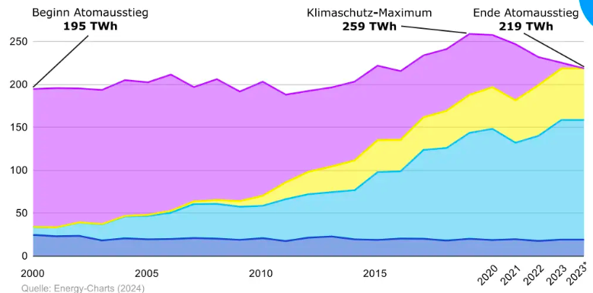
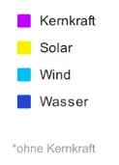
Was hat die Energiewende bewirkt? Sie hat die CO₂-freie Kernenergie durch CO₂-freie Energie aus Sonne und Wind ersetzt und dafür rd. 500 Milliarden € verschlungen
C02-freie Stromerzeugung 2000-2023
https://www.tech-for-future.de/energiewende/

Slide 5
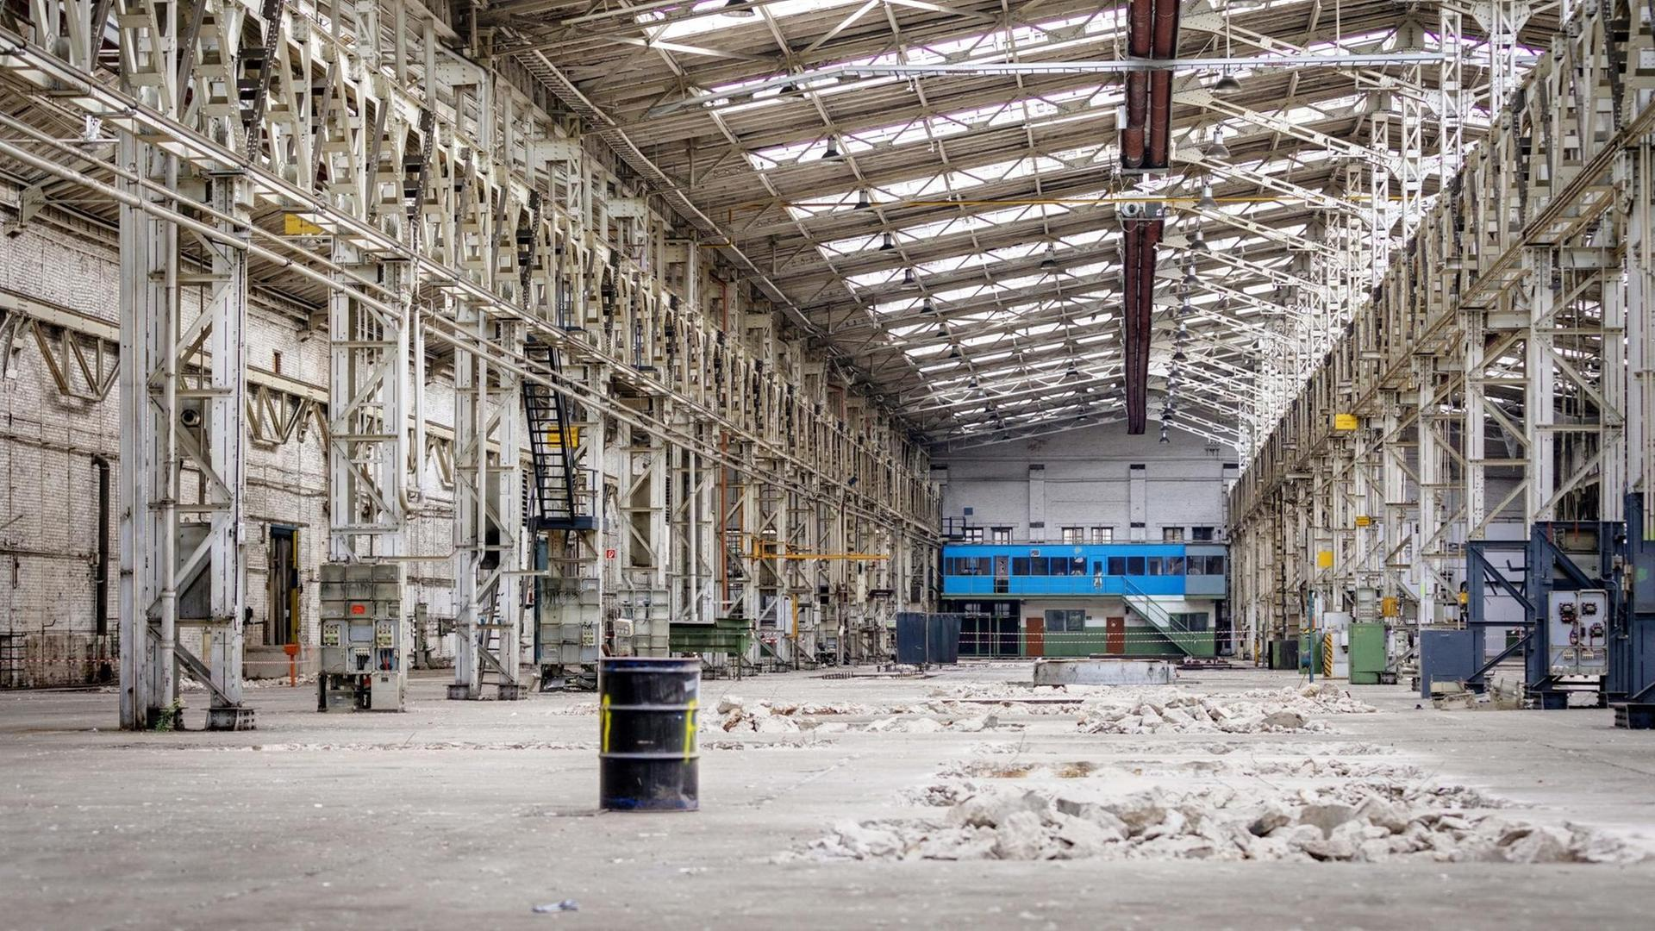
Die Energiewende befördert die Deinstrialisierung

Slide 6
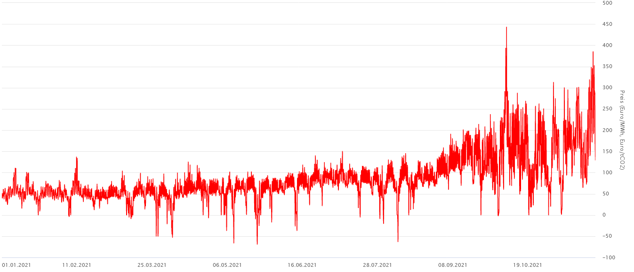
Die Strompreise haben sich 2021 vervierfacht: Deutschland muss aufhören, die Strompreise zu erhöhen
Börsenstrompreis Deutschland 2021
Fraunhofer ISE 2021

Slide 7
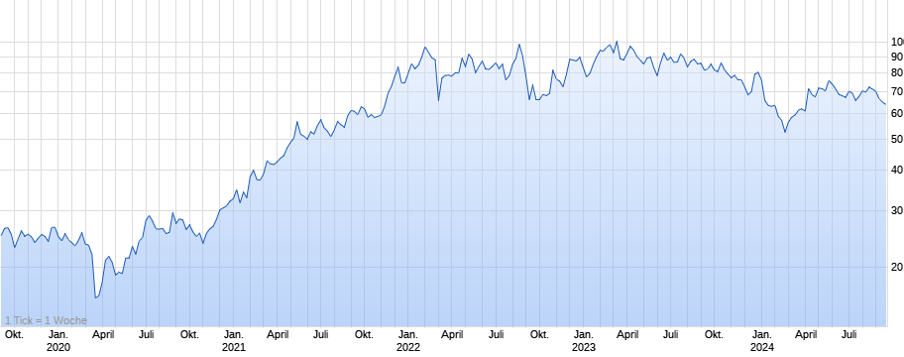
Die Verteuerung der Strompreise ist politisch gewollt: Die Europäische Kommission hat die Preise der CO2-Zertifikate auf das Vierfache ansteigen lassen
€/t CO₂
Preisentwicklung der CO2-Zertifikate in €/ t Co₂
+ 400 %
Quelle:Ariva.de/zertifikate

Slide 8
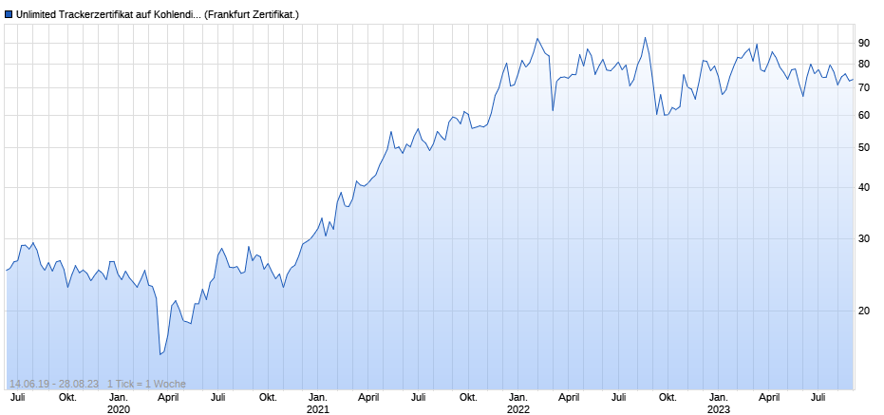
Allein durch den europäischen Zertifikatehandel haben sich die Strompreise für konventionelle Kraftwerke verdoppelt bis verdreifacht
Preisentwicklung für konventionelle Kraftwerke
€/t CO₂
Die Strompreise erhöhten sich durch CO₂-Zertifikate bei 80 €/t CO₂ um:
Strompreis vor Zertifikatehandel in € Cent/ kwh
Aufpreis durch Zertifikat in € Cent/ kwh
Aktueller Strompreis in € Cent/ kwh
Braunkohlekraftwerk
3,0
+ 7,4
10,4
4,5
+ 5,9
10,4
Steinkohlekraftwerk
Gaskraftwerk GUD
6,5
+ 3,7
10,2
Kernkraft
2,5
+ 0,0
2,5
Quelle:Ariva.de/zertifikate

Slide 9
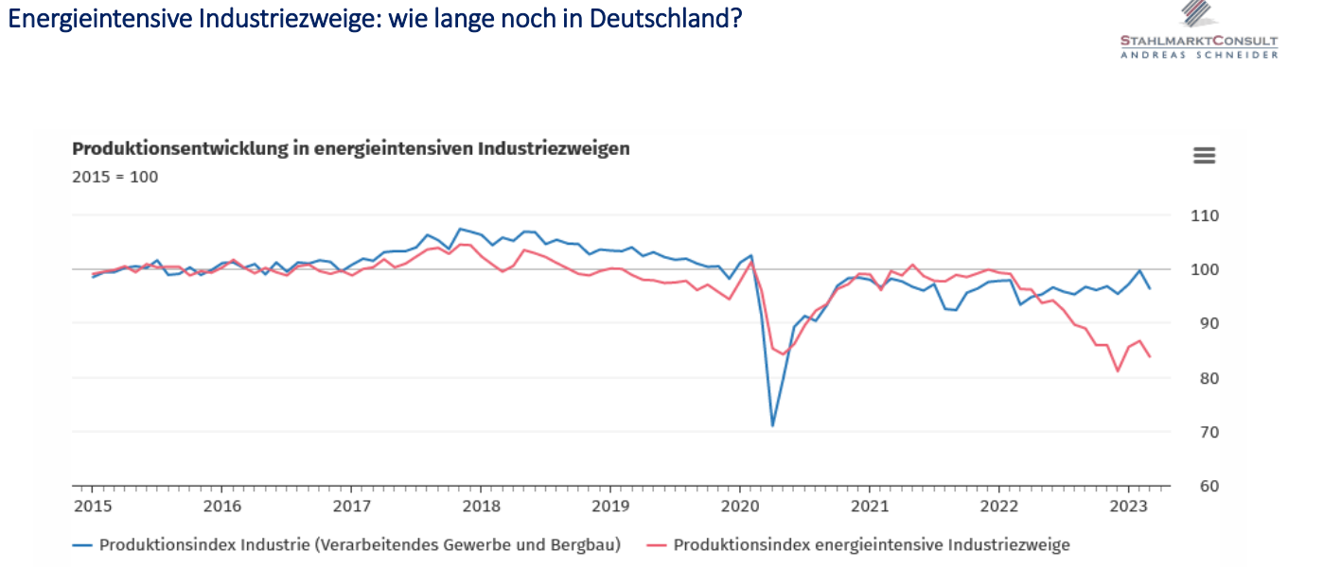
Die Folge: Die energieintensive Industrie verlässt Deutschland

Slide 10
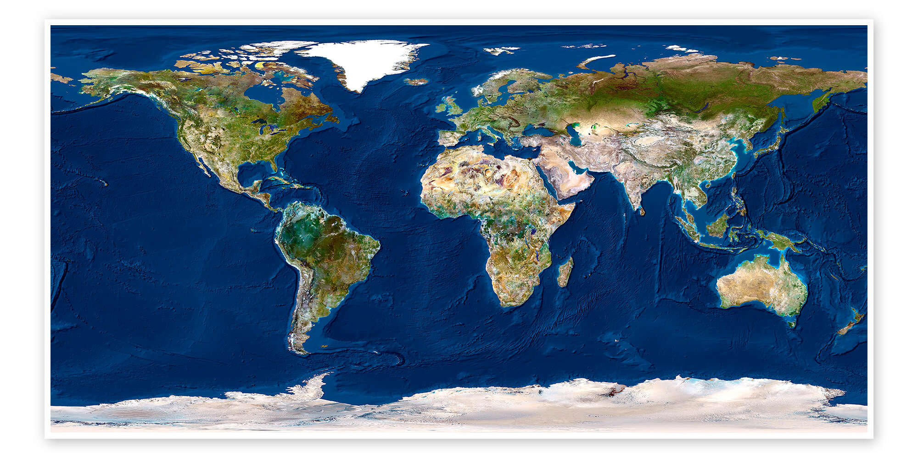
Wie geht die Welt mit der Energiewende um?
World‘s dumbest energy policy - Wallstreet Journal 2019

Slide 11
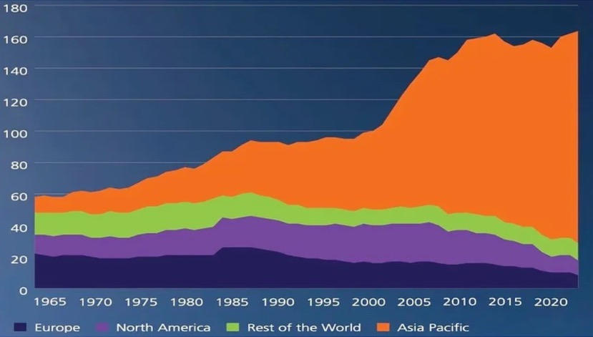
Der weltweite Kohleverbrauch hat 2023 ein neues Rekordhoch erreicht. Indien verbraucht erstmals mehr Kohle als USA und Europa zusammen
Entwicklung des Kohleverbrauchs nach Regionen, 1965-2023, in EJ/ Jahr
Quelle: Energy Institute, 2024, https://www.energyinst.org/statistical-review

Slide 12
2023 ist Chinas Zuwachs an CO₂-Emissionen mehr als doppelt so stark wie die Emissionsminderungen vier wichtiger Industrieländer zusammen
Veränderung der globalen CO2-Emissionen der sechs großen Industrienationen 2022-2023 in Millionen Tonnen, schematische Darstellung
UK
-14
Germany
- 60
Japan
- 69
+ 219
Indien
US
- 158
+ 642
China
- 301
Der Zuwachs in China in 2023 entspricht der
CO₂-Gesamtemission Deutschlands in einem Jahr. China gilt in der UNO als Entwicklungsland
Summe
Quelle: Energy Institute, Statistical Review of Work; Energy 2024. https://www.energyinst.org/statistical-review

Slide 13
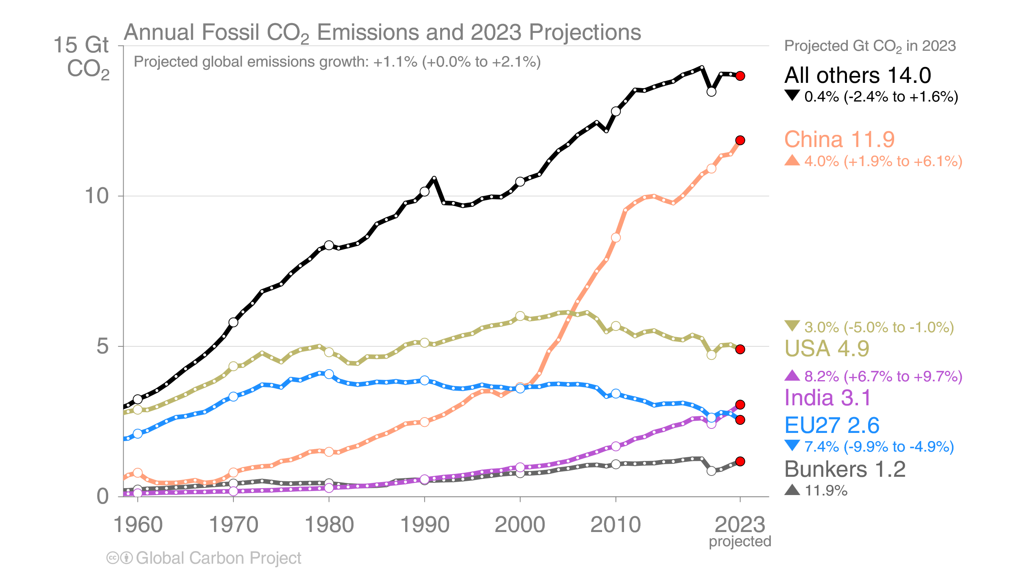
Es gibt weltweit einen deutlichen Anstieg der CO₂-Emissionen 2023. Deutschland auf den hinteren Rängen
Rest der Welt 37,7%
China 31,7 %
2030 : etwa 35 %
USA 13,1 %
Indien 8,3 %
EU27 6,9 %
Global shipping & aviation 3,2 %
(Deutschland 1,5 %)
2030 etwa 1,0 %
Quelle: globalcarbonproject.org

Slide 14
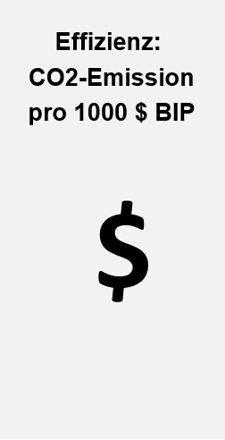
Dabei hat China uns auch pro Kopf überholt
Katar | 35,5 t
Saudi-Arabien | 17,0 t
Kanada | 15,2 t
Australien | 15,1 t
USA | 14,3 t
Russland | 13,3 t
Süd-Korea | 12,3 t
Tschechien | 9,5 t
China | 8,8 t
Japan | 8,6 t
Deutschland | 8,2 t
Niederlande | 7,8 t
Österreich | 7,0 t
Frankreich | 4,8 t
Welt | 4,8 t
Schweiz | 0,06 t
Schweden | 0,07 t
Frankreich | 0,10 t
UK | 0,11 t
Österreich | 0,12 t
Deutschland | 0,15 t
Japan | 0,21 t
Tschechien | 0,22 t
USA | 0,22 t
Süd-Korea | 0,27 t
Kanada | 0,31 t
Katar | 0,39 t
Russland | 0,47 t
China | 0,49 t
Welt | 0,28 t
Quelle : EU Kommission, JRC 2023
EU-Kommission ; https://edgar.jrc.ec.europa.eu/report_2023

Slide 15
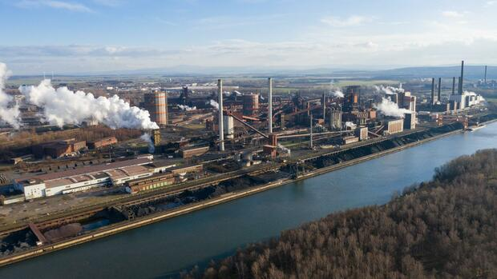
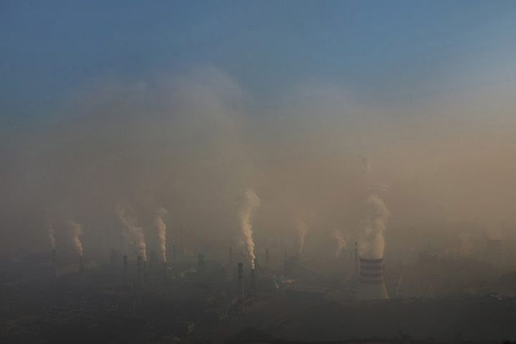
Das bedeutet:
Eine Verlagerung einer Produktion aus Deutschland nach China erhöht die CO₂- Emission auf mehr als das Dreifache

Slide 16
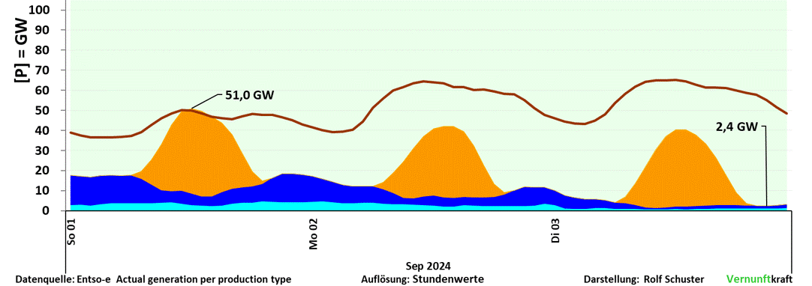
Der nächste Angriff auf die Industrie wird vom Wirtschaftsminister und der Bundesnetzagentur vorbereitet:
Volatilität des verfügbaren EE-Stroms nach Stromquellen Anfang September 2024 in GW
Verfügbarkeit des Stroms aus Erneuerbaren
Energien in sonnen- reichen (Gelb) und windreichen Zeiten (Blau)
Habeck: Forderung nach Produktions-verlagerung in sonnen- und windreiche Zeiten

Slide 17
Einsatz von Steuergeldern für Strom aus Erneuerbaren Energien: 1,64 Milliarden € nur im August
Erläuterung zur Stromproduktion
Volatilität des verfügbaren EE-Stroms nach Stromquellen im August 2024 in MW
In der Mittagssonne gibt es zu viel Strom durch PV
Ca. 10 % des Strom muss aus konventionellen Kraftwerken mit rotierender Masse zur Frequenzstabilisierung zusätzlich generiert werden.
Erläuterung zur Vergütung
Die Folge: Der Börsenpreis für Strom sinkt gegen Null und wird sogar negativ
Die Differenz zwischen EEG Vergütung und Börsenpreis wird trotzdem bezahlt
Zahlungen aus Steuergeldern im August 2024:
1. 640 .069 .048, 60 €
Millionen Euro/ pro Stunde
Tägliche Zahlungen aus Steuergeldern in Millionen €/ pro Stunde
Quelle: R. Schuster Vernunftkraft Aug.2024

Slide 18
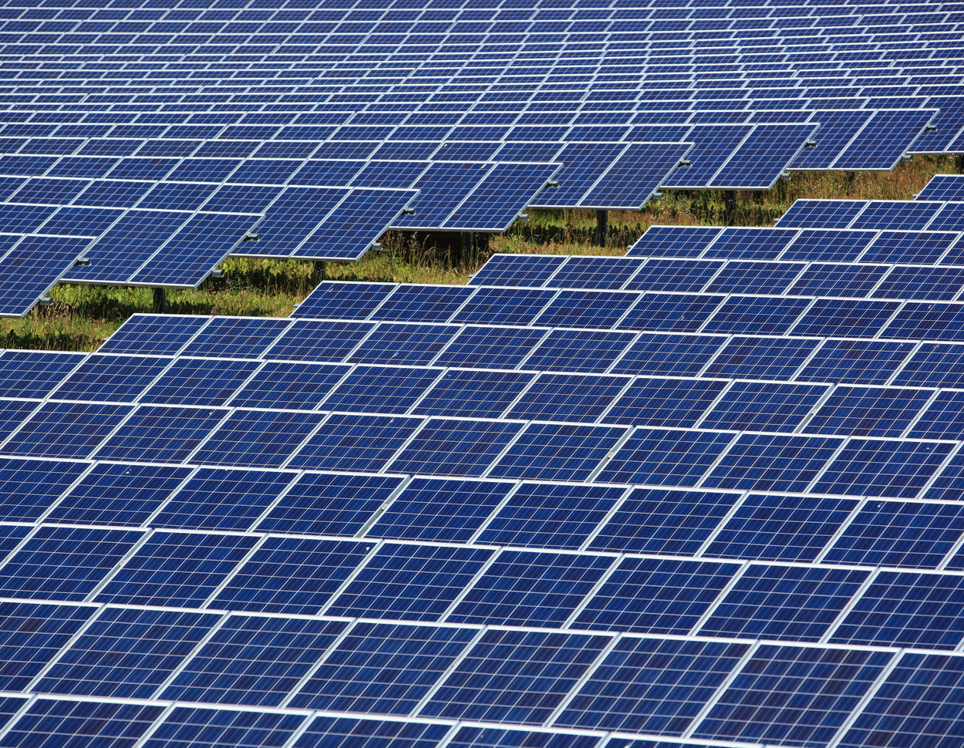
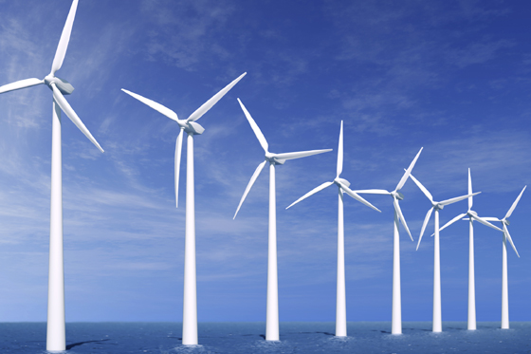
Neben den EEG-Kosten steigen auch die EE-bedingten Netzkosten durch Abschaltungen von Windenergieanlagen und Solarparks (Phantomstrom). Sie betrugen 2023 bereits 3,1 Milliarden €
Prognose EEG-Kosten 2024: Differenz zwischen EEG-Vergütung und Börsenpreis wird vom Steuerzahler getragen*
2023: zusätzliche Netzkosten* zur Bezahlung abgeschalteter Anlagen (Phantomstrom von 10 Mrd. kwh) in €
20 Milliarden €
Stromproduktion durch Solarenenergie
3,1 Milliarden €
ca. 2 Milliarden €
ca. 1 Milliarde €
Stromproduktion durch Windenergie
Kosten für Phantomstrom*
Kosten für regulierende Netzeingriffe
*Einspeisevergütung von 7,35 €ct/kwh für Wind ,12 €ct/kwh für Dach PV.

Slide 19
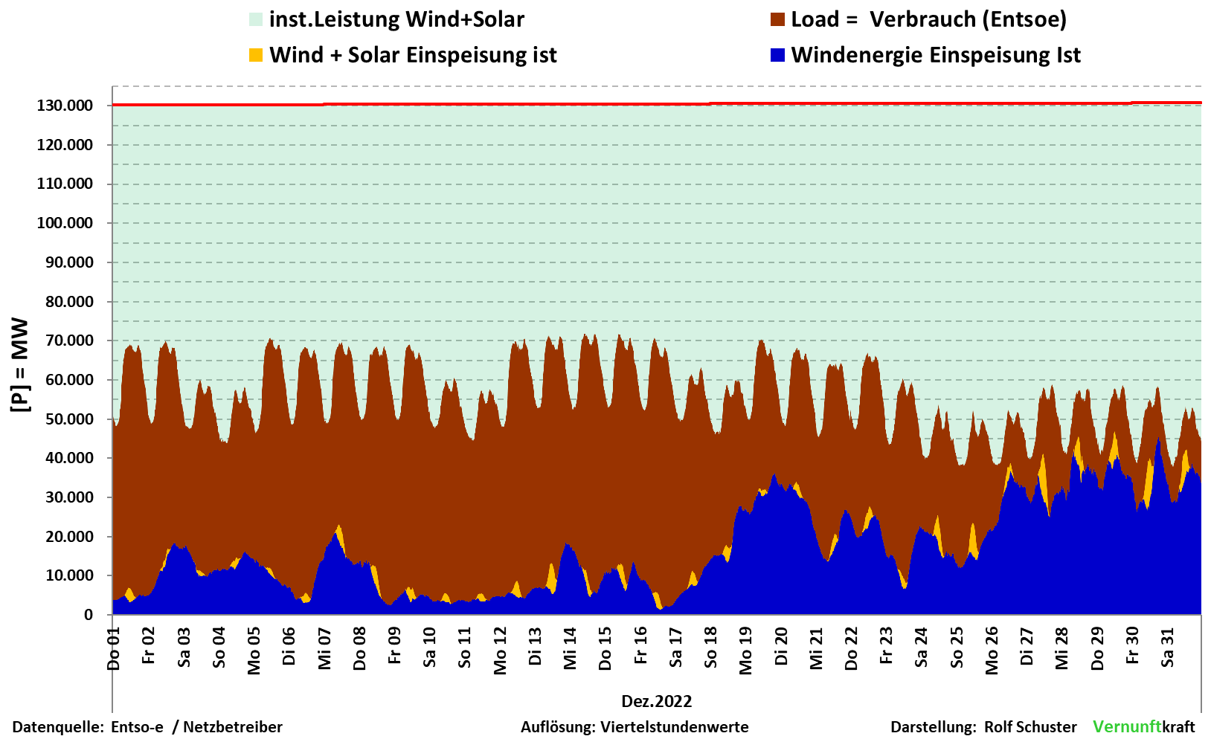
Das Risiko einer 100 % Energieversorgung durch EE: Bei Dunkelflaute entsteht eine signifikante Lücke in der Stromversorgung
Stromproduktion Dezember 2022
Strom- verbrauch
Strom- einspeisung durch Wind und Sonne

Slide 20
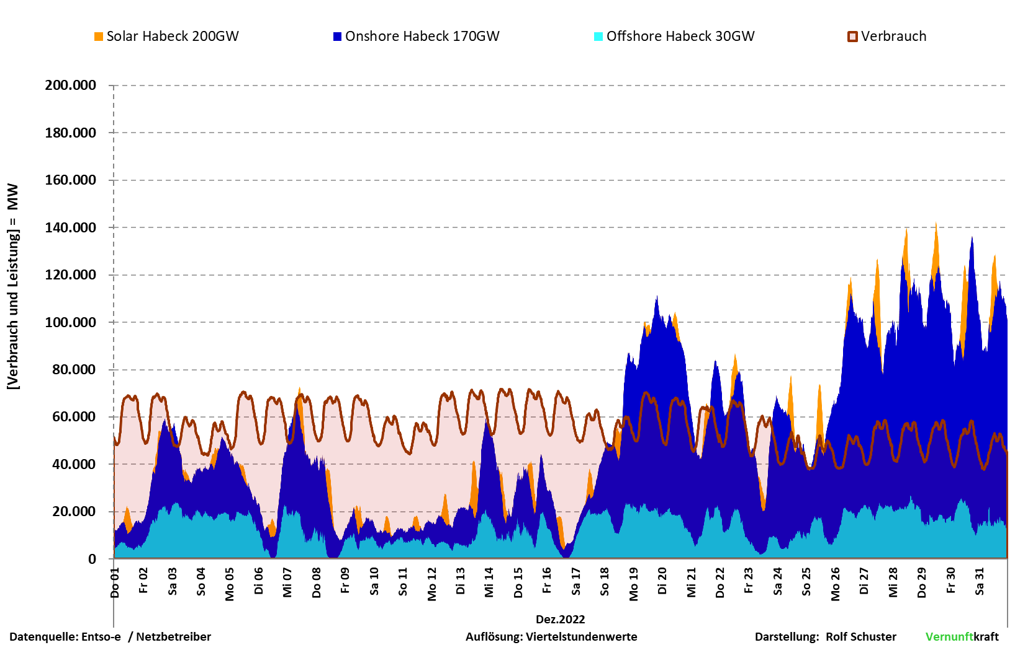
Die Verdreifachung der erneuerbaren Energien löst das Problem der Flaute nicht, solange es keine preiswerte Speichertechnologie gibt
Überversorgung ? Wasserstoff keine Lösung
Unterversorgung ?

Slide 22
Wie grün ist Windenergie am falschen Standort

Slide 23
Windenergie in Süddeutschland ist unwirtschaftlich und erhöht den Strompreis
Im EEG 2023 (§ 36h) wurde in der Südregion ein neuer Korrekturfaktor für einen Standort zwischen 50%-60 % eingeführt, um das Ausbaupotential an weniger windhöffigen Standorten zu steigern.
Gütefaktor 50 % 60 % 70 %
Korrekturfaktor 1,55 1,42 1,29
mit dem die EEG-Vergütung (z. Zt.7,35 €ct/kwh) multipliziert wird.
In Baden-Württemberg kostet der Windstrom also bis zu 11,31 €ct/kwh. Eine 6 MW-Anlage wird also über 20 Jahre mit etwa 12 Millionen subventioniert.

Slide 24
Windparks beeinflussen das Mikroklima
Zwei Harvard Wissenschaftler, Lee Miller und David Keith kamen in einer großangelegten Studie über amerikanische Windparks zum Ergebnis, dass Windfarmen die lokalen Temperaturen
um bis zu 0,54 °C erhöhen.
Die Ergebnisse sind in vielen anderen Studien bestätigt, insbesondere mit einem spürbaren Austrocknungseffekt der Böden von 4,4 % im Jahr.
In der Nacht ist die Luft unmittelbar über dem Boden relativ kühl, darüber ist sie wärmer. Aber die rotierenden Flügel der Windkraftanlagen gleichen das starke Temperaturgefälle in der Nacht aus und schaufeln Wärme zurück auf den Erdboden.
Um etwa 10 % wird die Windgeschwindigkeit, ebenso wie der Niederschlag um 10 % durch große Anlagen reduziert bis auf eine Entfernung von 10 km.
https://doi.org/10.1016/j.joule.2018.09.009
https://www.researchgate.net/publication/342219538_
Observed_onshore_precipitation_changes_after_the_installation_of_offshore_wind_farms

Slide 25
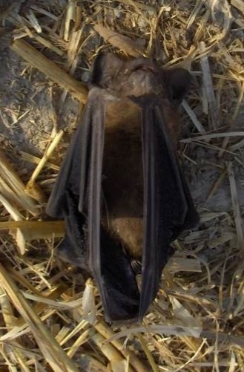
Windkraftanlagen und Naturschutz Beispiel : Fledermäuse
suchen WEA aktiv auf
pro Jahr in Deutschland ca. 240.000 tote Fledermäuse nach konservativer Schätzung
wie viele mit lebensgefährlichen inneren Verletzungen?
regelmäßig auch Tiere aus Nachbarländern betroffen
Foto Tobias Dürr
Notwendig:
Keine WEA an Standorten mit hoher Fledermausaktivität
Keine WEA im Bereich wichtiger Quartiere bzw. Wochenstuben
Keine WEA in Waldgebieten
Seite 25

Slide 26
Insektensterben und Windenergieanlagen
DLR 2018 : Hinweise auf Verluste von Fluginsekten in Windparks.
Flugfähige Insekten(z.B. der Admiral, Marienkäfer) suchen kurz vor der Eiablage hohe schnelle Luftströmungen auf, um sich vom Wind zu entfernten Brutplätzen tragen zu lassen.
Die Strömungen liegen oberhalb 60 -100 m und treffen dort auf
200 Mio m² Rotorfläche. Ein Luftdurchsatz von 10 Mio km³, das mehr als zehnfache des deutschen Luftraums (bis 2000m Höhe) wird durch die Rotoren gesogen.
1200 Tonnen Insekten werden durch die Rotoren vernichtet, das sind 1200 Milliarden Insekten. Das entspricht nach Abschätzung eines der Autoren der Größe der durch 40 Mio. PKW vernichteten Insekten.
F.Trieb,T.Gerz,M.Geiger,Energiewirtschaftliche Tagesfragen 68,Heft 11,S.51
Seite 22

Slide 27
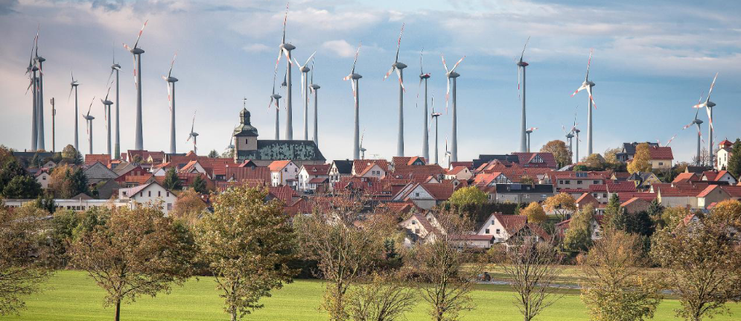
So wie in Thüringen sieht Deutschland in der Zukunft überall aus, wenn es nach der Bundesregierung geht
Windenergie um das Dorf Struth in Thüringen. Das Bild ist real und keine Fotomontage.

Slide 28
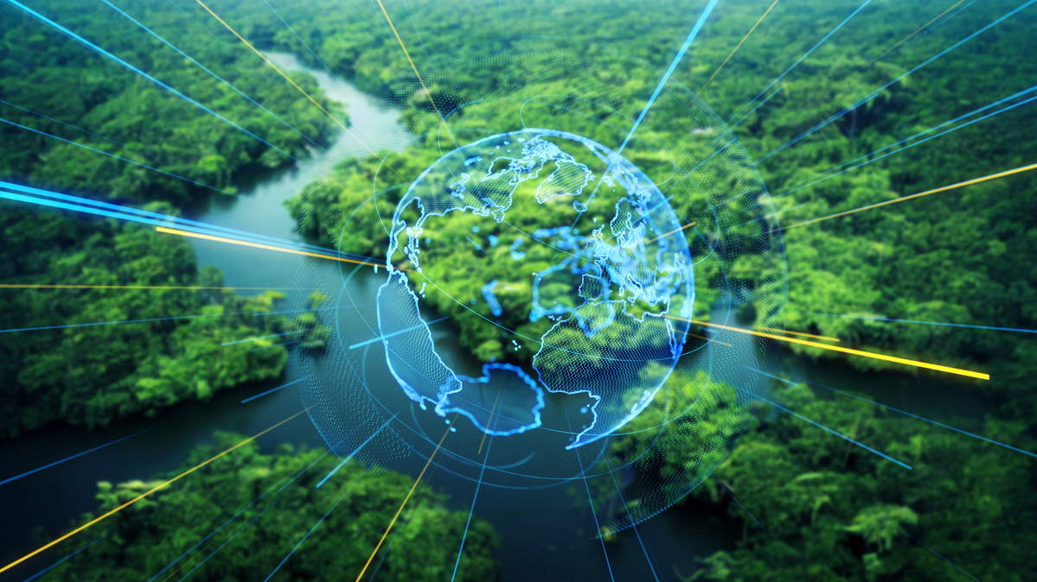
Droht eine Klimakatastrophe ?

Slide 29
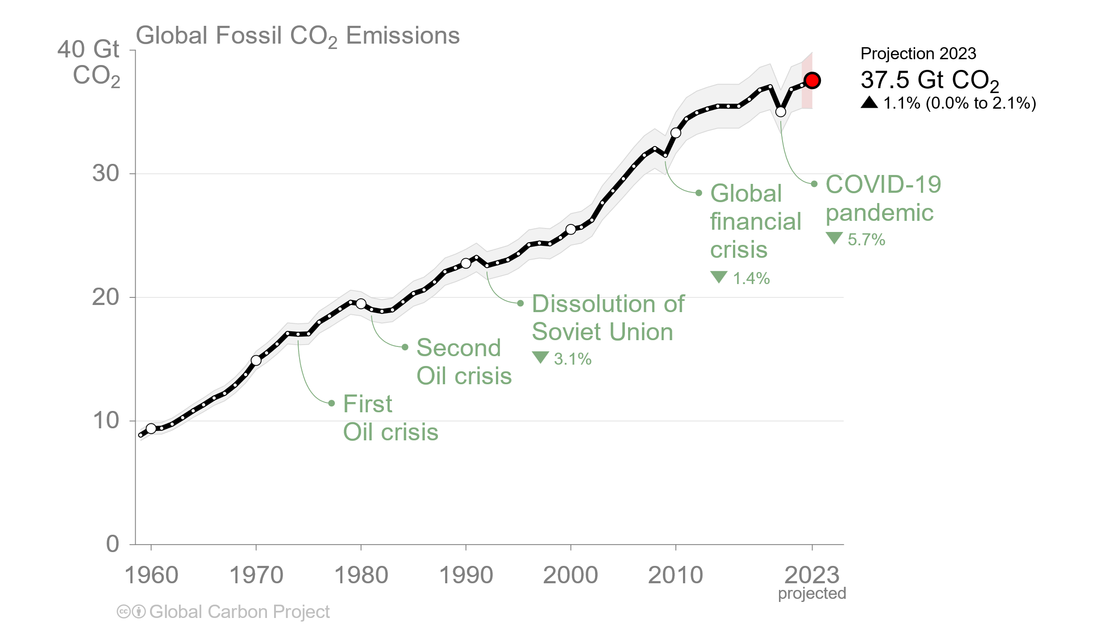
100
Globale fossile CO₂-Emissionen
in GT (Milliarden Tonnen)
Irreales Szenario 8.5.
Vergleich der Szenarien des IPCC
mit der tatsächlichen Entwicklung der CO₂ – Emissionen
90
80
70
60
50
40
IST 2023
Beim Szenario 8.5. geht uns 2080 der Kohlenstoff aus.
Aber das Szenario wird benötigt, um den Bürgern Angst einzujagen
Realistisches Szenario 4.5.
Tatsächliche Entwicklung der CO₂-Emissionen
2020
2030
2040
2050
2060
2070
2080

Slide 30
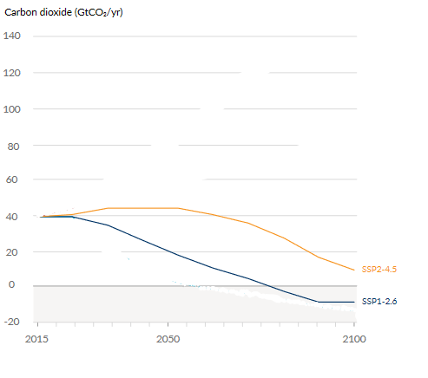
Bei dem realistischen Szenario (4.5.) und dem Netto-Null Szenario (2.6) gibt es keinen Unterschied in der Entwicklung der Temperatur bis 2040
Wahrscheinliches Szenario 4.5
Bis 2040 kein Unterschied in der Erwärmung zwischen dem realistischen und dem zweiten extremen Szenario
Bis 2060 0,3 C Unterschied bei beiden Szenarien
Netto Null- Szenario 2.6 (CO2 = Netto 0)
Quelle: IPCC 2021

Slide 31
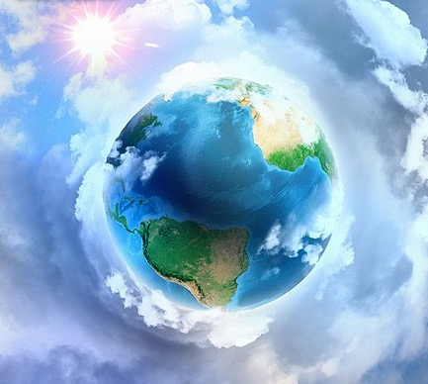
CO2-Emission auf der Erde und CO2-Konzentration in der Atmosphäre verlaufen nicht parallel
Entwicklung der CO2-Emissionen auf der Erde von 1960 bis 2023
Entwicklung der CO2-Konzentration in der Atmosphäre von 1960 bis 2023
Anstieg* in %
Anstieg* in %
+ 400 % CO₂ - Emissionen auf der Erde
CO2-Emissionen 2023:
CO2-Konzentration 2023:
37,5 Gt
420 PPM
CO2-Emissionen 1960:
+ 30 %
CO2-Konzentration 1960:
CO₂ - Konzentration in der
Atmosphäre
9,5 Gt
315 PPM
*Grafische Darstellung vereinfacht

Slide 32
In der Langfassung des IPPC-Berichts gibt es einen Hinweis auf die wichtige Funktion der Ozeane und Pflanzen bei der Absorption von CO₂
„Falls die Emission und die Aufnahme von CO2 gleich sind, stabilisiert sich die CO2-Konzentration.“ Falls die CO2 Entfernung größer ist als die Emission, würde die Konzentration sinken.“
IPCC, Frequently asked questions, 5-120,5-184
Quelle:
Globalcarbonproject.org 2022
Quelle: https://www.ipcc.ch/report/ar6/wg1/downloads/faqs/IPCC_AR6_WGI_FAQs.pdf

Slide 33
Die Konsequenz: Die Erde wird grüner, die Vegetation nimmt zu
Blattwachstum von 1982 -2009
Myneni,Boston University 2016

Slide 34
Rd. 55 % der CO2-Emissionen auf der Erde werden durch die Ozeane und die Pflanzenwelt absorbiert – unabhängig vom Volumen der Emissionen
Absorption von CO2 durch die Ozeane
+ 17,8 Gt CO2
Absorption von CO2 durch die Pflanzenwelt
absorbiert die Atmosphäre
-10,5 Gt CO₂
+ 39,7 Gt CO₂ - Emissionen auf der Erde
-11,4 Gt CO₂
-10,5 Gt CO₂
-11,4 Gt CO₂
absorbieren die Ozeane
absorbieren die Pflanzen
*Grafische Darstellung vereinfacht

Slide 35
Wenn die CO₂-Emissionen um 45% reduziert werden, wird der Zuwachs der CO₂-Konzentration gestoppt, wenn die Absorption von Ozeanen und Pflanzen gleich bleibt
Absorption von CO2 durch die Ozeane
Absorption von CO2 durch die Pflanzenwelt
-10,5 Gt CO₂
+ 21,9 Gt CO₂ - Emissionen auf der Erde
-11,4 Gt CO₂
-10,5 Gt CO₂
-11,4 Gt CO₂
absorbieren die Ozeane
absorbieren die Pflanzen
*Grafische Darstellung vereinfacht

Slide 36
Der realistische Weg zur CO₂-Minderung findet sich im Pariser Klimaabkommen von 2015
Artikel 4 des Pariser Klimaabkommens
CO₂-Emissionen Deutschland
... in der zweiten Hälfte dieses Jahrhunderts... ( und nicht 2045)
Deutschland 2010: 972 Mio. t CO₂
Deutschland 2023: 582 Mio. t CO₂
"Die Vertragsparteien sind bestrebt...
... ein Gleichgewicht zwischen den anthropogenen Emissionen von Treibhausgasen aus Quellen und dem Abbau solcher Gase durch Senken ... herzustellen.“
Ozeane und Pflanzen als natürliche Senken nehmen rd. 55% der CO₂-Emissionen auf

Slide 37
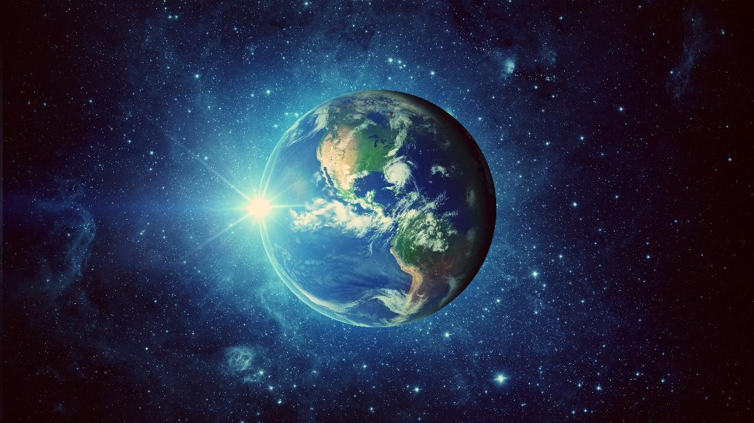
Die Folge: Bundesverfassungsgericht gestattet Deutschland nur noch 6,7 Gt CO₂ bis zur Klimaneutralität
„Nur kleine Teile der anthropogenen Emissionen werden von den Meeren und der terrestrischen Biosphäre aufgenommen…
Jede weitere in die Erdatmosphäre gelangende … CO₂ –Menge erhöht also bleibend die CO₂-Konzentration und führt zu einem weiteren Temperaturanstieg“
Im Gegensatz zu anderen Treibhausgasen verlässt CO₂ die Erdatmosphäre in einem für die Menschheit relevanten Zeitraum nicht mehr auf natürliche Weise.
Bundesverfassungsgericht (2021) Leitsätze zum Beschluss des Ersten Senats vom 24. März 2021

Slide 38
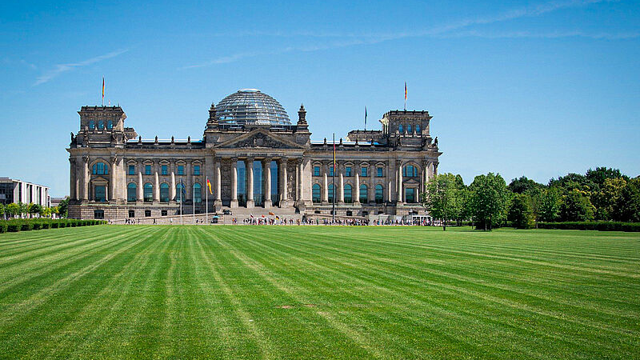
Notwendige, neue Rahmenbedingungen zur Bewältigung der Energiekrise

Slide 39
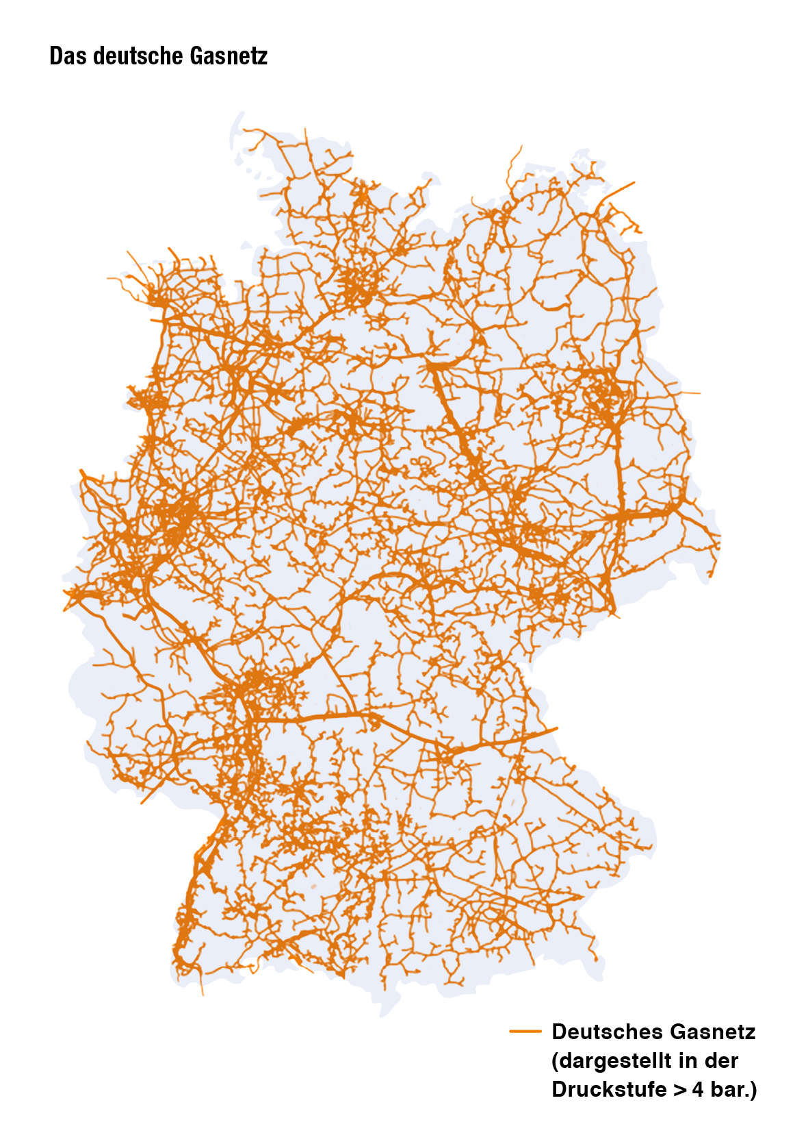
Ampelregierung plant die Zerstörung unserer Gasnetze
Das 550 000 km lange Gasnetz soll nach Willen des grünen Wirtschaftsministers Robert Habeck bis 2045 stillgelegt oder herausgerissen werden. Das Gasnetz ist 270 Milliarden € wert. Um es durch Stromleitungen für Wärmepumpen zu ersetzen, bräuchte es noch einmal den gleichen Betrag.
Daher wird ab 1.1.2025 den Gasnetzbetreibern erlaubt die Abschreibungen der Gasnetze bis 2025 zu verkürzen. Folge : die Gasnetzkosten können um 20 % steigen.

Slide 40
1.Fracking-Erdgasförderung in Deutschland ermöglichen, seit 2017 in Deutschland verboten
„Solange wir in Deutschland Erdgas benötigen, ist es – freundlich ausgedrückt – ein Schildbürgerstreich, dass wir es nicht bei uns fördern“
Hans-Joachim Kümpel, ehem. Präsident der Bundesanstalt für Geowissenschaften und Rohstoffe
Fördermenge nach Kümpel: jährlich 20 Milliarden Kubikmeter auf Jahrzehnte hinaus.
Insgesamt 2,3 Billionen m³

Slide 41
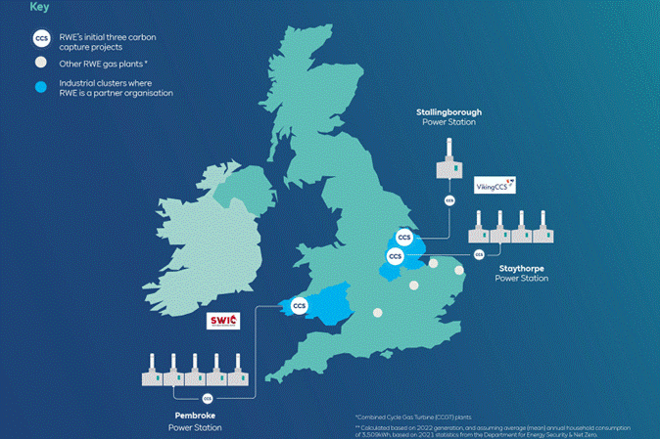
2. Wir brauchen „grüne“, CO2- freie Kohle- und Gaskraftwerke. CCS-carbon capture sequestration ist in Deutschland verboten
Seit 2009 betreibt RWE am Standort des Braunkohlekraftwerks Niederaussem zusammen mit BASF und Linde eine Anlage zur nachträglichen Abscheidung von CO2. Die Anlage scheidet über 90 % des CO2 ab. Die Kosten betragen 30 €/t CO2.¹ Der Wirkungsgradverlust beträgt weniger als 10 %. Niederaussem soll nach Willen des Bundeswirtschaftsminister und RWE 2030 einschl. CO2-Abscheidung stillgelegt werden.
Am 23.5.2023 gab RWE bekannt, dass in England die dortigen Gaskraftwerke mit einer Leistung von 4,7 GW mit einer CCS Anlage ausgestattet werden sollen und somit 11 Mio. t CO2 eingespart werden sollen
1 P. Moser et al VGB Powertech 1/2 2018 S.43
https://docplayer.org/77145490-Peter-moser-georg-wiechers-sandra-schmidt-knut-stahl-gerald-vorberg-und-torsten-stoffregen.html
Foto: BASF OASE blue
Foto RWE 2023

Slide 42
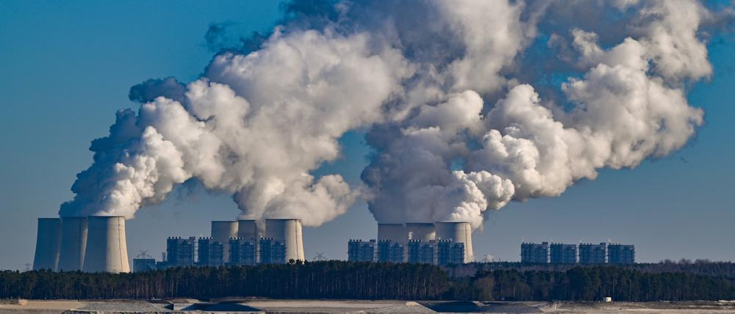
CO₂- freie Kohlekraftwerke würden in Deutschland den Strompreis senken und die Stromversorgung u.a. für die Industrie sichern
Invest-Abschätzung für die CO₂Abscheidung
Abschätzung zur Reduktion des Strompreises
Die ostdeutschen Braunkohlekraftwerke produzieren 50 TWh Strom und emittieren ca. 50 Mio. t CO₂ pro Jahr
Der Aufwand für die CO₂-Abscheidung würde etwa 70 €/t CO2 kosten
Die Kosten für die CO₂-Abscheidung pro Jahr betragen rd. 3,5 Milliarden €
Die Stromkosten Deutschlands würden um 90 € / pro t CO₂ sinken, die Kosten für CO₂ –Zertifikate.
Insgesamt würden die Stromkosten Deutschlands damit um 1 Milliarde € pro Jahr gesenkt.
Das Ergebnis: 1 Milliarde € weniger Stromkosten pro Jahr nach Abzug der Kosten für die CO₂-Abscheidung
1)https://braunkohle.de/braunkohle-in-deutschland/bedeutung-der-braunkohle

Slide 43
3. Neue, sichere Kernkraftwerkstechnologie in Deutschland ermöglichen
Wir brauchen ein Sofortprogramm Kernenergie
Wiederaufnahme des Forschungszwecks Kernenergie in das Atomgesetz
Schaffung von Lehrstühlen der Kerntechnik in den Bundesländern
Wiederherstellung der Kernenergieforschung in den Energieforschungszentren Karlsruhe und Jülich
Wiederinbetriebnahme der letzten geschlossenen Kernkraftwerke
Förderung von Technologien der 4. Generation der Kernenergie. 4. Generation heisst : Havarien sind naturgesetzlich ausgeschlossen, Abgebrannte Brennelemente als Einsatzstoff möglich (Endlagerproblem gelöst), keine langlebigen radioaktiven Abfälle
Deutschland ist der grüne Geisterfahrer in Sachen sicherer und preiswerter Kernenergie
Die Biden Regierung reaktiviert ein 2022 stillgelegtes Kernkraftwerk in Michigan für 1,5 Milliarden $, weil die Datenzentren für KI gesicherte Stromversorgung benötigen

Slide 44
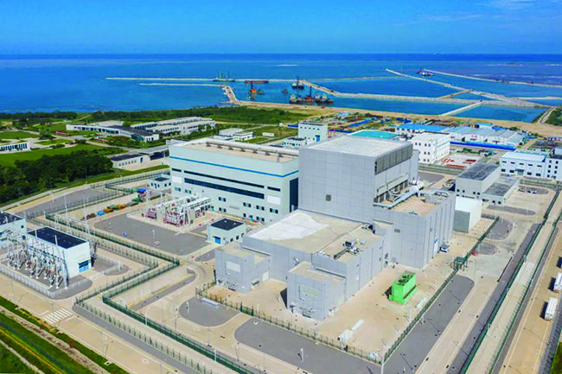
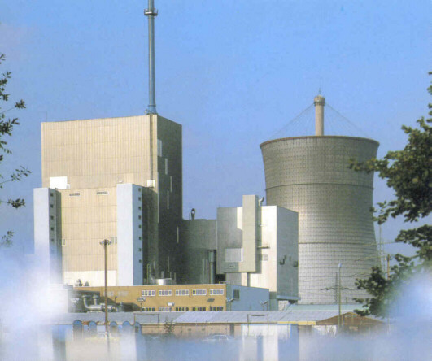
Der erste chinesische Thorium-Hoch-Temperatur-Reaktor mit 200 MW Stromleistung ist katastrophensicher und wurde 2023 in Betrieb genommen
Er ist eine Blaupause des des deutschen HTR 300 von Hamm-Uentrop, der 1989 stillgelegt wurde (300 MW)

Slide 45
4. Fusionsenergie wie Wendelstein in Greifswald
Ein Fusionskraftwerk gewinnt aus
der Verschmelzung von Atomkernen der Wasserstoffsorten Deuterium und Tritium zu Helium Energie. Dabei werden Neutronen frei sowie große Mengen von Energie: Ein Gramm Brennstoff könnte in einem Kraftwerk 90.000 Kwh Energie freisetzen, die Verbrennungswärme von 11 Tonnen Kohle.
Die für den Fusionsprozess nötigen Grundstoffe – Deuterium und Lithium, aus dem im Kraftwerk Tritium hergestellt wird – sind in nahezu unerschöpflicher Menge
überall auf der Welt vorhanden.
Es entstehen keine geologisch langlebigen Rückstände
Quelle IPP

Slide 46
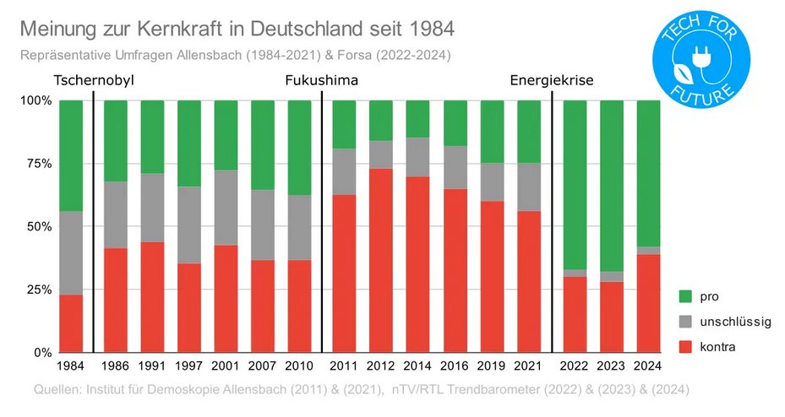
Das Meinungsbild zur Kernkraft in Deutschland hat sich seit der Energiekrise verschoben

Slide 47
Weitere Informationen finden Sie auf: newsletter bestellen auf vahrenholt.net

Slide 48
Die Anzahl der Todesfälle durch Umweltkatastrophen sind seit 1920 massiv zurückgegangen
Entwicklung der Todesfälle durch Umweltkatastrophen von 1920 bis 2021
Jahr Anzahl Todesfälle durch Umweltkatastrophen
500.000
18.000
14.000
2021 7.000
Quelle : Björn Lomborg, Global optimal climate policy,2022

Slide 49
Ein Beispiel für Adaption: Die globale jährliche Waldbrandfläche ist von 1900 bis 2020 deutlich zurückgegangen
Björn Lomborg, Global optimal climate policy, 2022

Slide 50
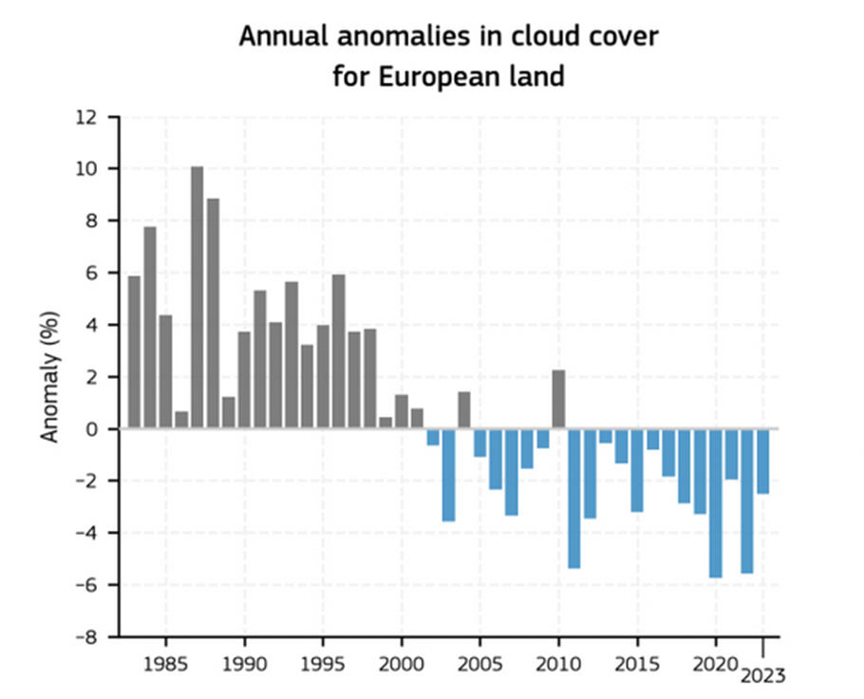
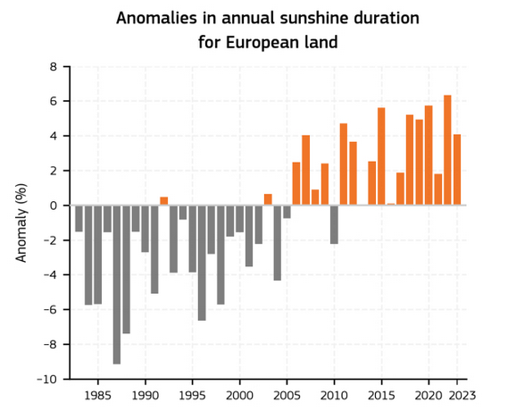
Seit 40 Jahren nimmt in Europa Wolkenbedeckung ab und die Sonnenscheindauer um 250 Stunden/a zu
https://climate.copernicus.eu/esotc/2023/clouds-and-solar-radiation

Slide 51
In den letzten 20 Jahren ist der wesentliche Teil der Erwärmung auch weltweit auf die Verdünnung der Wolken zurückzuführen
Duebal und Vahrenholt, atmosphere, https://www.mdpi.com/2073-4433/12/10/1297

Slide 52
CERES – Daten: Zunahme der kurzwelligen Einstrahlung seit 2001
Zunahme des Strahlungsantriebs durch CO₂, nach IPCC (2018): ΔF = 5.35 W/m² · ln (C/C₀)
C₂₀₂₃=418,9 ppm C₀= 370 ppm

